Slide 1
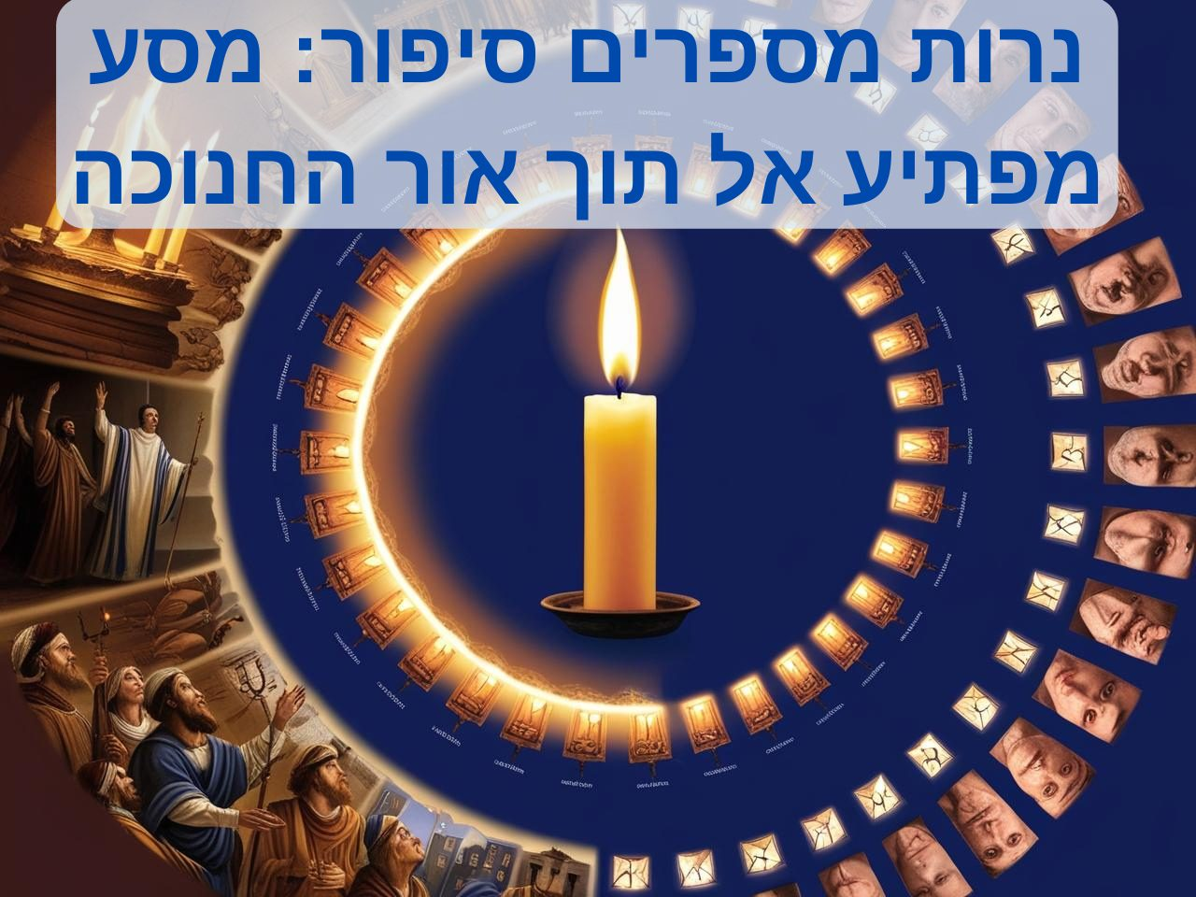

Slide 2
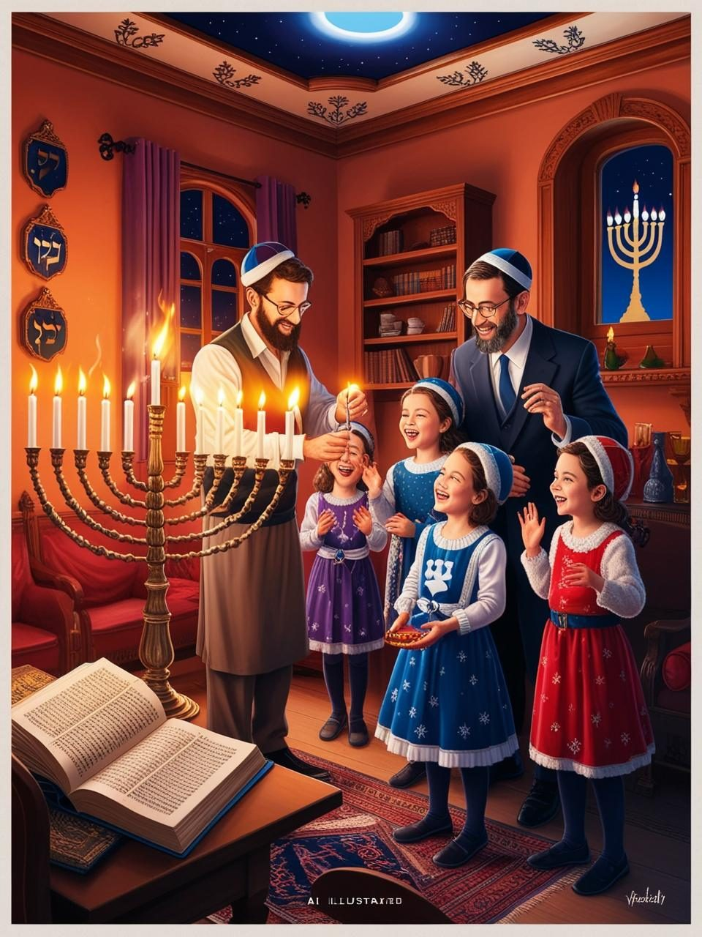
פתיחה: אור בחלון
בלילה הראשון של חנוכה, עומד יהודי בביתו. בידו נר אחד, ובליבו שאלה: האם ידליק נר אחד לכל הבית, או שמא יהדר במצה? מול עיניו מרצדים אורות של דורות, וסיפורם של המהדרין מתחיל להתגלות.
מסכת שבת דף כא/ב:
תנו רבנן: מצות חנוכה נר איש וביתו.
והמהדרין - נר לכל אחד ואחד.
והמהדרין מן המהדרין, בית שמאי אומרים: יום ראשון מדליק שמנה, מכאן ואילך פוחת והולך; ובית הלל אומרים: יום ראשון מדליק אחת, מכאן ואילך מוסיף והולך.
מי ומה המהדר במדרין?
דרגה ראשונה: "נר איש וביתו" - הבסיס הפשוט
דרגה שניה: "המהדרין" - נר לכל אחד
מבטא את השאיפה אישית להתעלות
כל נר מספר סיפור של נשמה יהודית
מהדרין מן המהדרין - עומק נוסף
דרגה שלישית: הוספה או הפחתה בכל יום
מחלוקת בית שמאי ובית הלל
מבטא את הדינמיות של הקדושה
כל יום מוסיף אור חדש
שורש ההידור - משמעות המילה
הידור מלשון הדר - יופי וכבוד
מבטא את הרצון להעניק כבוד מיוחד למצה
נובע מאהבת המצווה ורצון להתעלות
מגלה את היחס העמוק בין האדם למצווה

Slide 3
משל הנרות והנשמות
כמו נרות המאירים בחלון, כך נשמות ישראל. יש המאירות באור אחד פשוט, ויש הוסיפות והולכות. כל אחת בדרכה מאירה את העולם.
תובנה מעשית
ההידור אינו רק עשה בחיצוני
מבטא התעלות פנימית מתמדת
כל הוספה קטנה יוצרת אור גדול
מלמד על כוחה של התמדה בקודש
מסר לדורות
בכל הדלקת נר אנו מספרים מחדש את סיפור ההידור - סיפור של אהבת מצווה, של התעלות מתמדת, ושל אור המתווסף והולך.
סיכום: אור ההידור
כל נר נוסף מספר סיפור. סיפור של נשמה המבקשת להתעלות, של אור המבקש להאיר, ושל מצווה המבקשת להתהדר בכל יופייה.

Slide 4
בס"ד
מסורות שונות בהדלקת נרות חנוכה - בין מנהגי אשכנז וספרד
כשאנחנו מסתכלים על בתים יהודים בחנוכה, אנחנו יכולים לראות שתי דרכים שונות להדליק נרות: בבתים אשכנזיים נראה חנכיות רבות, כשכל בן משפחה מדליק את החנוכייה שלו, אילו בבתים ספרדיים נראה חנוכה מרכזית שאבי המשפחה מדליק עבור כולם. מאחורי הסיפור הזה מסתתר דיון עמוק ומרתק.
בואו נתחיל מהשאלה הבסיסית: איך נעשה את המצווה בצורה הכי יפה ומהודרת?
לפי הרמ"א (המנהג האשכנזי): כל אחד מבני הבית צריך להדליק בעצמו
לפי השו"ע (המנהג הספרדי): ראש המשפחה מדליק נרות נוספים כנגד מספר בני הבית
למה יש הבדל כזה? זה כמו שתי דרכים להראות אהבה:
כשכל אחד כותב ברכה אישית (הגישה האשכנזית)
כשאחד קונה מתנה גדולה יותר עבור כולם (הגישה הספרדית)

Slide 5
בס"ד
מי המהדר?
הרעיון העמוק כאן נוגע לשאלה: על מי מוטלת החובה להדר (לייפות) את המצווה?
הרמב"ם רואה את הבית כיחידה אחת. בדיוק כמו שלא נשים כמה מזוזות על הדלת, כך גם בנרות חנוכה - הבית הוא העיקר.
הרמ"א מדגיש את האחריות האישית של כל אדם. כמו בתפילה, שכל אחד מתפלל בעצמו, כך גם בהדלקת נרות - לכל אחת יש הזדמנות אישית להשתתף במצוה.
זה מלמד אותנו שיש שתי דרכים להדר (לייפות) מצווה:
לעשות את המצווה עצמה יפה יותר (כמו לקנות אתרוג מהודר)
לתת לכל הזדמנות אישית לקיים את המצווה
איך זה נוגע אלינו היום? זה מזכיר לנו שיש דרכים שונות להתחבר לקדושה - יש מי שמתחבר דרך העשייה האישית שלו, ויש מי שמתחבר דרך היותו חלק ממשפחה וקהילה.

Slide 6
בס"ד
נר בבית: סיפור על אור ואחריות
הסיפור הבא: אדם נמצא בנסיעת עסקים בעיר אחרת בחנוכה. הוא יודע שאשתו מדליקה נרות בבית, אבל בליבו מתעוררת שאלה –
האם הוא רשאי להדליק נרות גם כאן, במקום שבו הוא נמצא?
שאלה זו מעלה דיון עמוק בין שני חכמים גדולים:
הרמ"א אומר: "כן, אתה יכול להדליק ולברך!"
המהרש"ל אומר: "לא, אינך רשאי להדליק, כי אשתך כבר מדליקה עבורך."

Slide 7
בס"ד
חיוב חפצא מול חיוב גברא
המחלוקת מבוססת על שאלה יסודית: מה טבעה של מצוות נר חנוכה?
גישת המרש"ל - חובת הבית ("חיוב חפצא"):
זו חובה שחלה על הבית, כמו מזוזה
כשיש נר דולק בבית - המצווה התקיימה
זה כמו שאי אפשר לומר "אני לא רוצה לצאת ידי חובת המזוזה שבבית"
גישת הרמ"א - חובה אישית ("חיוב גברא"):
זו חובה שחלה על כל אדם, כמו תפילה
כל אדם יכול לבחור להדליק בעצמו
זה כמו שאדם יכול להחליט לעשות קידוש לעצמו במקום לשמוע מבעל הבית.

Slide 8
בס"ד
הנפקא מינה (הבדל המעשי):
לפי המהרש"ל: אם אשתך מדליקה בבית, אינך יכול להדליק במקום אחר עם ברכה
לפי הרמ"א: אתה יכול לכוון לא לצאת בהדלקת אשתך ולהדליק בעצמך עם ברכה.
המסר העמוק כאן הוא שיש שני סוגים של מצוות:
מצוות שמטרתן ליצור אווירה וקדושה במקום מסוים
מצוות שמטרתן ליצור חיבור אישי של כל אדם

Slide 9
בס"ד
סיפור על ברכה והידור:
דמיינו סיפור פשוט: יהודי בליל חנוכה מדליק נר אחד בשמחה. פתאום דופק בדלת שכן ובידו מתנה - חבילת נרות חדשים ויפים. "קניתי יותר מדי," הוא אומר בחיוך, "אשמח שתיקח אותם."
רבי עקיבא איגר (תניינא סימן יג), מגדולי חכמי ישראל. הוא דן במקרה הזה של אדם שהדליק נר חנוכה אחד, ופתאום – איזה מזל! – הוא קיבל עוד שמונה נרות. השאלה היא: האם כשהוא ידליק את הנרות הנוספים, הוא צריך לברך עליהם?
רבי עקיבא איגר אומר שלא, כי לא מברכים על הידור מצווה.
אבל רגע, הוא שואל את עצמו – הרי אנחנו רואים שכל בני הבית מברכים על ההדלקה, למרות שמעיקר הדין מספיק שרק אחד ידליק?
והוא מסביר בצורה מבריקה: כשמישהו רוצה להיות מהמהדרין, זה כאילו הוא אומר "אני רוצה לעשות את המצווה בעצמי", ואז זו כבר לא רק הידור, אלא חובה אישית שלו.

Slide 10
בס"ד
הקושיה העצומה של רע"א
הוא ממשיך ומקשה קושיה מעניינת לגבי המנהג שכתב הרמ"א (סימן תרע"ד) שלא להדליק נר חנוכה מנר חנוכה של חנוכיה אחרית בבית.
הרי אם כל אחד חייב להדליק בעצמו, למה שלא נוכל להדליק מנר לנר הרי שתיהן נרות נרות חובה? אם שני הנרות הם נרות מצווה, ושניהם קדושים באותה מידה, למה שלא נוכל להדליק אחד מהשני? זו שאלה שהוא נשאר בה בצריך עיון.
השאלה הזו מובילה אותנו לתובנה עמוקה: כשכל אדם מדליק נר משלו, זו לא סתם עוד הדלקה - זו הזדמנות אישית לחיבור רוחני. כל נר מייצג מסע אישי, דרך ייחודית של התחברות למצווה. בדיוק כמו שכל אדם מתפלל בקולו שלו, כך גם האור של כל נר הוא אישי ומיוחד.
והנה ההסבר בשפה פשוטה:
שאלת הנרות הנוספים מעלה נקודה עמוקה על משמעות ההידור במצוות.
יש שני סוגי הידור:

Slide 11
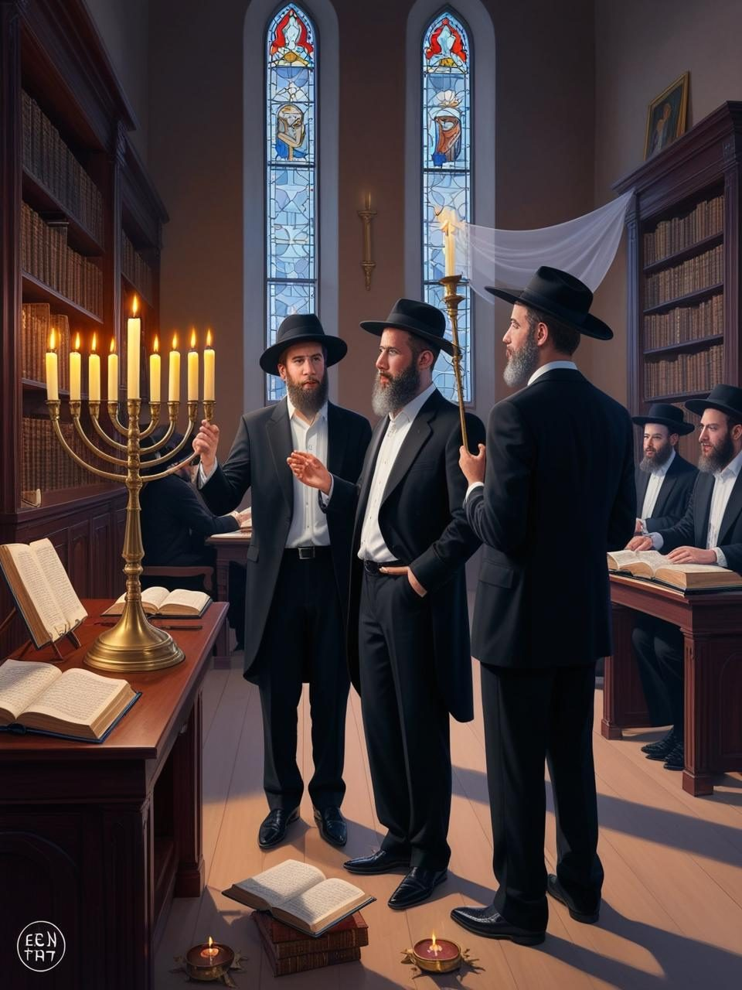
בס"ד
הידור של "יותר":
  כמו לקנות אתרוג יפה יותר
  כמו להוסיף נרות לאותה חנוכיה
  על זה לא מברכים ברכה חדשה
הידור של "אחר":
  כמו שכל אחד מתפלל בעצמו
  כמו שכל אחד מדליק חנכיה משלו
  על זה כן מברכים
הרעיון העמוק הוא שיש הבדל בין לעשות משהו "יותר טוב" לעשות אותו "בדרך חדשה". זה כמו בין לתת מתנה יותר, מתנה אישית שהכנת בעצמך - שתיהן יפות, אבל יש משמעות שונה.
לסיכום: כשאדם בוחר לקחת אחריות אישית ולעשות מצווה בעצמו, זה לא סתם "עוד קצת" - זו דרך חדשה לגמרי של קיום המצווה, היא ראויה לברכה משלה.

Slide 12
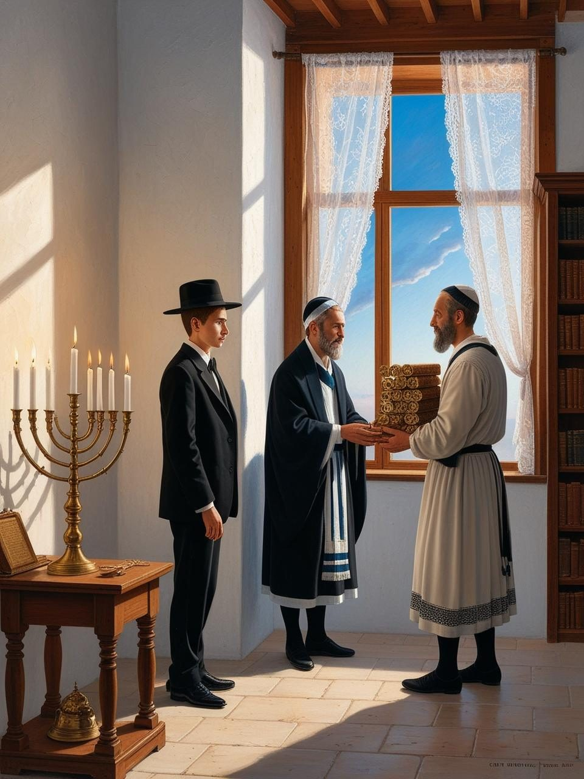
בס"ד
שיטת הרמב"ם
אנו עוסקים בדין ברכה על הדלקת נרות חנוכה נוספים כאשר:
אדם הדליק נר אחד בלבד כי לא היו לו יותר נרות
לאחר מכן הזדמנו לו נרות נוספים
בזמן הברכה הראשונה לא ידע שיקבל נרות נוספים.
שתי השיטות המרכזיות:
שיטת הרמב"ם:
אם בשעת הדלקת הנר הראשון לא התכוון להדליק נרות נוספים - צריך לברך שוב כשמדליק את הנרות הנוספים
הסיבה: הברכה הראשונה חלה רק על מה שהתכוון אליו בשעת הברכה
קושיית המחצית השקל על הרמב"ם:
עיקר המצווה הוא "נר איש וביתו" - כלומר נר אחד בלבד
הנרות הנוספים הם רק בגדר "מהדרין" (הידור מצווה)
לפי הרמ"א ביו"ד סימן רס"ה - על הידור מצווה לא מברכים (כמו במילה)
אם כן, מדוע לשיטת הרמב"ם מברכים על הנרות הנוספים?
הרב עובדיה יוסף זצ"ל אומר: שאין כוונת הרמב"ם למי שבירך על נרות חנוכה שלו שבזה וודאי לא מברך שוב.
אלא כוונתו למי שהולך להדליק בבתים נוספים בשביל אנשים אחרים שאם לא התכוון מראש צריך לברך.

Slide 13
בס"ד
"מעבר לגבולות: סוד ההידור בנר חנוכה"
"באחד מערבי החורף הקרים בירושלים, ישב הרב יצחק בביתו והביט בחנוכייה המפוארת שקיבל במתנה. 'כמה כסף מותר להשקיע במצווה?' הרהר. השאלה הזו הובילה אותו למסע מרתק בין דפי הגמרא..."
הרב יצחק מתחיל לעיין בסוגיה. הוא נזכר בשיעור ששמע מרבו על דברי רבי זירא בארץ ישראל. המתח מתפתח כשהוא מגלה שיש לכאורה סתירה: מצד אחד, יש גבול של שליש להידור מצווה, ומצד שני בחנוכה מהדרים הרבה יותר!
הדילמה המרכזית:
האם יש גבול להידור במצוות?
מתי עוברים את הגבול של השקעה סבירה?
האם יש הבדל בין מצוות שונות?
"כמה שווה להשקיע במצה?"
דמיינו סוחר שנכנס לחנות תכשיטים יוקרתית. "כמה אתה מוכן להשקיע במתנה לאשתך?" שואל המוכר.
"עד שליש מהמשכורת שלי," עונה הסוחר בביטחון. "ומה אם היית קונה מתנה לבתך הכלה?" "אה, הייתי משקיע הרבה יותר!"
סיפור זה ממחיש שאלה מעניינת בהלכה: חכמים לימדו אותנו שבדרך כלל, כשאנחנו רוצים לעשות מצווה בצורה מהודרת יותר (כמו לקנות אתרוג יפה במיוחד), אנחנו משקיעים עד שליש יותר מהמחיר הרגיל.
אבל בחנוכה אנחנו רואים משהו מפתיע - אנשים מדליקים פי שמונה נרות! זה הרבה יותר משליש!

Slide 14
בס"ד
"מעבר לגבולות ההידור: סיפור על נתינה ואהבה"
בימי התלמוד, מספרים על שיחה מיוחדת שהתקיימה בארץ ישראל. רבי זירא, אחד מגדולי החכמים, לימד שיעור חשוב על נתינה והשקעה במצוות:
"כשאדם משקיע במצה," הוא הסביר, "עד שליש מכספו - זה מגיע ממנו.
"מכאן ואילך משל הקדוש ברוך הוא". כלומר, כשאדם מוכן להשקיע מעבר ליכולתו הרגילה, בורא עולם משתתף איתו!
הגרי"ז, מגדולי חכמי הדור האחרון, מסבירים בדיוק מה שקרה בחנוכה: חכמים ידעו שכשיהודי מרגישים את גודל הנס, את השמחה העצומה של הניצחון על היוונים ושל פך השמן הקטן שהאיר שמונה ימים - הוא ירצה לתת את כל כולו.
זה כמו הורה שקונה מתנה לילדו שהבריא ממחלה קשה - הוא לא מסתכל על המחיר. או כמו אדם שניצל מסכנה גדולה ורוצה להודות לבורה עולם - הוא לא שואל "כמה זה יעלה?"
לכן בנר חנוכה אין גבול להידור. חכמים ידעו שהלב יהודי, מלא בהודיה ושמחה, רוצה לתת הרבה מעבר לגבולות הרגילים. והקדוש ברוך הוא, בטובו, משתתף עם כל יהודי שרוצה להוסיף עוד ועוד אור לעולם.
המסר לחיים הוא פשוט ועמוק: כשאנחנו עושים דברים מתוך אהבה והכרת הטוב האמיתית, הגבולות הרגילים נעלמים. ובורא עולם, שרואה את הרצון הטוב שלנו, עוזר לנו להגשים אותו.

Slide 15
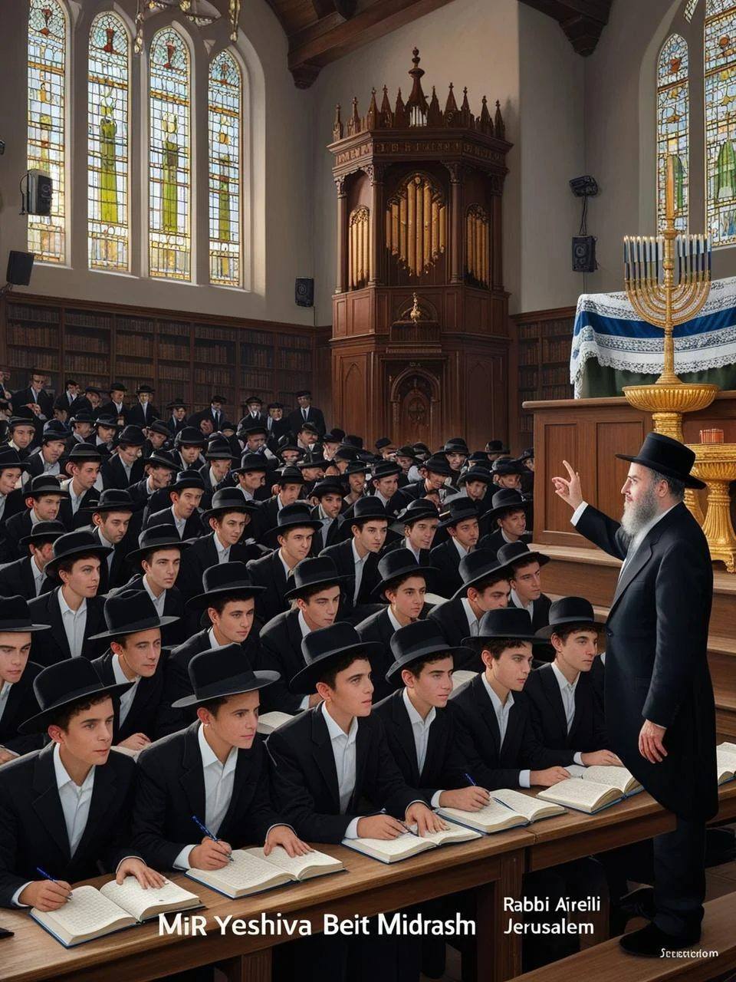
בס"ד
אור של תורה - דמותו המאירה של רבי אשר אריאלי
פתיחה: אור בהיכל התורה
בין כתלי ישיבת מיר הקדושה, מקום בו נרות התורה דולקים יומם ולילה, ניצבת דמות מיוחדת. מאות תלמידים יושבים בדמה, עיניהם נשואות אל הדמות העומדת לפניהם - רבי אשר אריאלי. קולו הצלול ממלא את ההיכל, מילותיו חודרות ללב.
שיעורים של אש קודש
מאות רבות של בני תורה נוהרים לשיעוריו מדי יום
השיעורים מועברים בחרדת קודש, כמעט ללא התערבות השומעים
הקלטותיהם מהדהדות בכל קצווי הארץ
המשנה בהירה וחדה כתר, ללא פלפולים מיותרים
התמדה מופלאה
מנעוריו ועד היום - רצף בלתי פוסק של לימוד תורה
"מתהלך בין אנשים ונשמתו בגבהי מרומים"
יראתו קודמת לחכמתו
מקפיד על כל דקדוק קל של הלכה
בורח מן הכבוד כמוצא שלל רב
נקיות משולשת
בתורה - בהירות וחדות בסברא
בתפילה - מדקדק בכל מילה, מתפלל מתוך הסידור
בהנהגה - פשטות, תום לב, ובריחה מן השררה
אהבת תלמידים
מעניק יחס אישי לכל תלמיד
משלב רכות והומור בשיעוריו לצעירים
דואג לכל תלמיד כאילו היה בנו
משקיע בכל אחד לפי דרכו ויכולתו

Slide 16
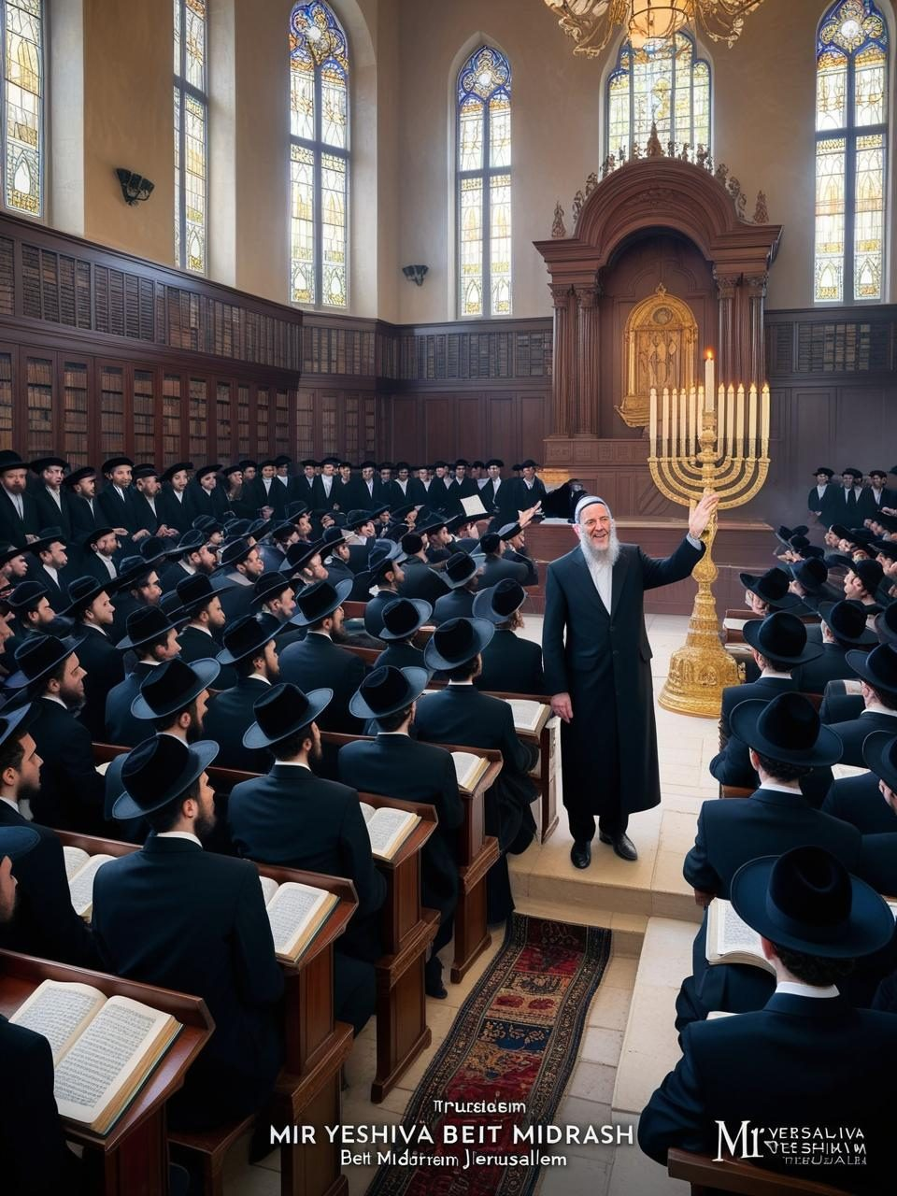
בס"ד
אור של תורה - דמותו המאירה של רבי אשר אריאלי
דאגה לזולת
מתקשר באופן קבוע להתעניין בשלום קרוביו
תומך בנרדפים ומעודד נדכאים
מגלה רגישות מיוחדת לכל נצרך
"הגשמיות של השני - הרוחניות שלי"
פעולות על דורות
גדולי ירושלים מעריכים את תורתו
תלמידיו מפיצים את תורתו בכל העולם
משנתו הברורה משפיעה על עולם הישיבות הכולל
מעמיד דורות של תלמידי חכמים
סיכום: אור לדורות
דמותו של רבי אשר אריאלי מצויה מגדלור של תורה, יראת שמים וטוהר המידות. בדרכו הייחודית, הוא נראה כיצד ניתן לשלב גדלות בתורה עם ענווה אמיתית, ואיך להאיר את העולם באור התורה מתוך נקיות ופשטות.
מורשת חיה
השפעתו של רבי אשר אריאלי ממשיכה להאיר את דרכם של אלפי תלמידים, המוצאים בדמותו מופת של תורה ויראת שמים. שיעוריו הברורים והעמוקים ממשיכים להדהד בהיכלי התורה, מעצבים את פני הדור הבא של לומדי התורה.

Slide 17
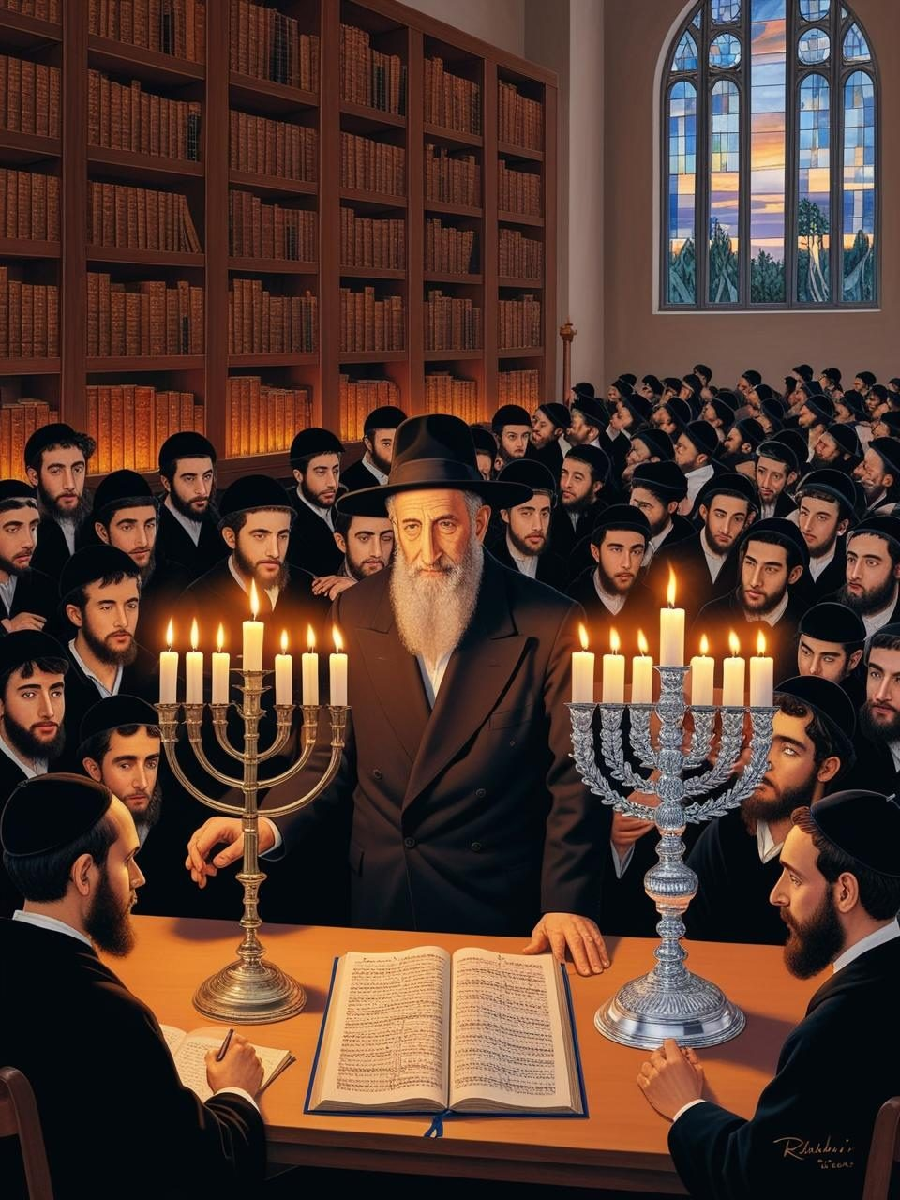
"שיעור על אהבה ללא גבולות"
בקומה השלישית של ישיבת מיר בירושלים, בחדר השיעורים הגדול ביותר בעולם, מתרחש בכל יום מחזה מרהיב. מאות זוגות עיניים נשואות אל - הרב אשר אריאלי. למעלה מ-800 תלמידים יושבים בצפיפות, ועוד אלפים צופים בשיעור דרך המסכים. דממה משתררת כשהוא פותח את שיעורו היומי.
"בואו נחשוב יחד," פותח הרב אריאלי בקולו השקט והעמוק, "על משהו שנראה פשוט, אבל טומן בחובו סוד עמוק על אהבה."
הוא מרים זוג תפילין. "כשאדם קונה תפילין, האם הוא עומד מול שתי מצוות נפרדות? מצוות תפילין מצד אחד, ומצוות הידור מצד שני? או שמא," הוא משתהה לרגע, "זו מצווה אחת עם שני רבדים – החובה וההידור?"
האולם שותק. התלמידים רושמים במרץ. הרב ממשיך: "חשבו על זה כמו על מערכת יחסים. כשאתם מביאים מתנה להורים, האם אתם מקיימים שתי פעולות נפרדות – נתינת מתנה והידור המתנה? או שזו פעולה אחת של אהבה, שמתבטאת בכל הפרטים הקטנים?"
"הוכחה לכך," אומר הרב אריאלי ומתרומם מעט מכיסאו, "היא מהדרך שבה חז"ל קבעו את שיעור ההידור. הם לא אמרו 'תשקיע סכום קבוע' או 'אחוז מהרכוש שלך'. במקום זאת, הם אמרו 'עד שליש במצווה עצמה'. זה כמו לומר – ההידור הוא חלק בלתי נפרד מהמצווה, כמו שהלב הוא חלק בלתי נפרד מהגוף."
המסר העמוק: כשאנחנו עושים משהו מתוך אהבה, היופי וההידור אינם תוספת חיצונית – הם חלק מהותי מהמעשה עצמו. זה נכון במצוות, וזה נכון בכל מערכת יחסים של אהבה.

Slide 18
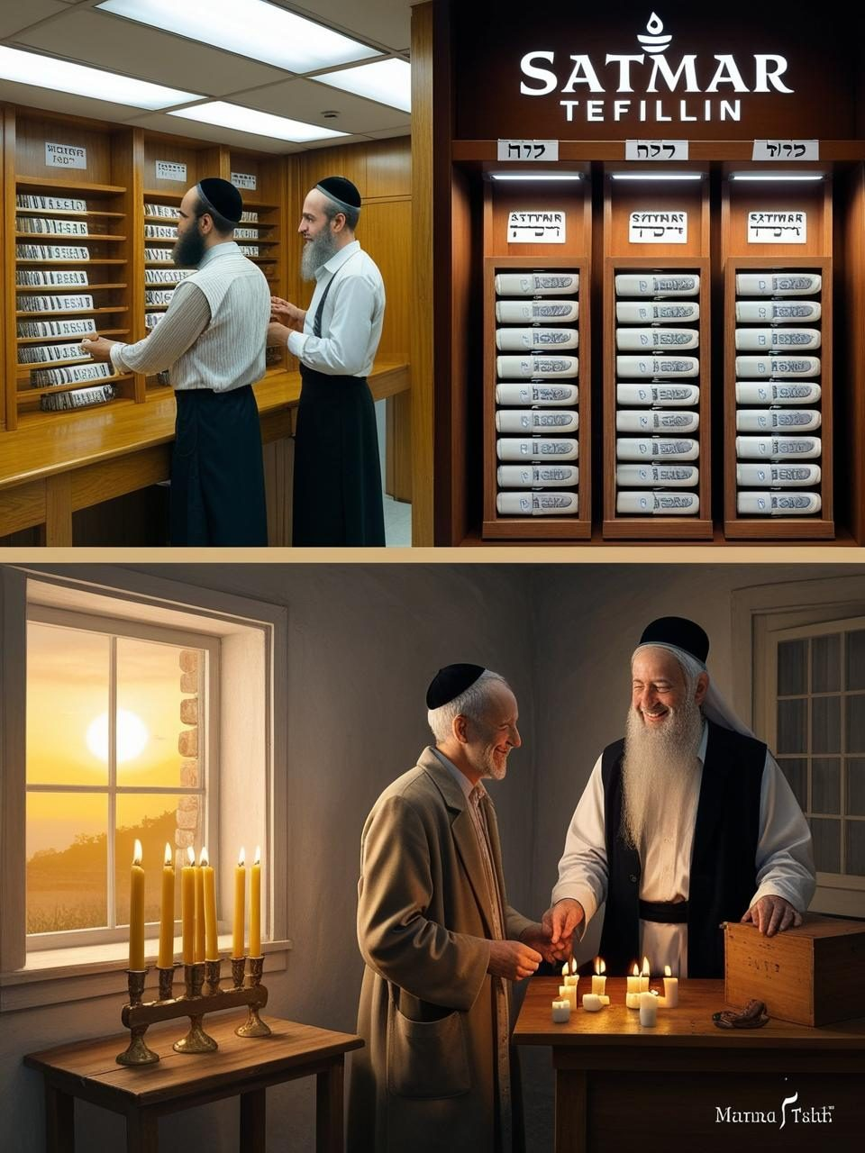
"גבולות של אהבה: סיפור על נר חנוכה"
לאחר שהבנו שהידור מצווה הוא חלק מהמצווה עצמה, הרב אריאלי מוביל אותנו לתובנה עמוקה עוד יותר. הוא מספר סיפור:
"בכל בוקר אני רואה אב שמביא את בנו לתלמוד תורה. הילד מבקש כריך לארוחת עשר, והאב תמיד שם בתיק גם פרי וממתק קטן. כשהילד שואל 'למה?' האב עונה בחיוך: 'כי אתה הבן שלי.'
האם יש גבול לאהבת אב לבנו? האם יש 'מינימום' ו'מקסימום' לדאגה?"
כאן מגיע הרב לנקודה המפתיעה: "במצוות רגילות, כמו תפילין או ציצית, יש שיעור מינימום – כמה הכי פחות צריך כדי לצאת ידי חובה. ולכן, גם להידור יש גבול – עד שליש יותר.
אבל בנר חנוכה? הרמב"ם כותב דברים מדהימים: 'אפילו אין לו מה לאכול... מוכר את כסותו ולוקח שמן ונרות.' אין מינימום! אפילו העני ביותר חייב למצוא דרך להדליק.
ואם אין מינימום – גם אין מקסימום. זה כמו אהבת הורים: אם אתה מוכן למכור את החולצה מגבך בשביל המצווה, איך נגביל כמה אפשר להדר בה?"
את הדברים האלה אמר הרב בשקט, אבל הם הדהדו באולם הענק. שמונה מאות תלמידים ישבו בדממה, כל אחד חושב על המשמעות העמוקה: יש מצוות שהן ביטוי של אהבה אינסופית – ובאהבה אינסופית, אין גבולות.

Slide 19
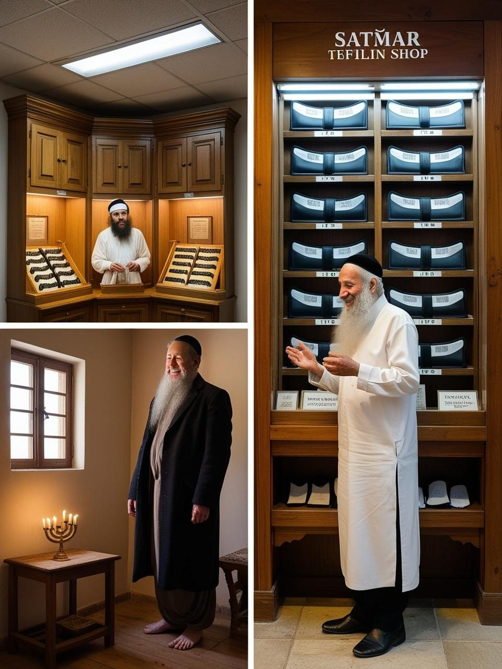
בס"ד
לקראת סיום השיעור, הרב חייך ואמר: "בחנוכה, כשאתם רואים את האור הולך וגדל מיום ליום, תזכרו: זה לא סתם עוד נר. זה סיפור על אהבה שאין לה גבולות."
המסר לחיים: לפעמים אנחנו שואלים "כמה מספיק?" אבל יש דברים בחיים – כמו אהבת הורים, אהבת התורה, ואהבת ה' – שבהם השאלה הזו פשוט לא קיימת. כי באהבה אמיתית, הלב לא שואל "כמה?" אלא רק "איך אפשר לתת עוד?"

Slide 20
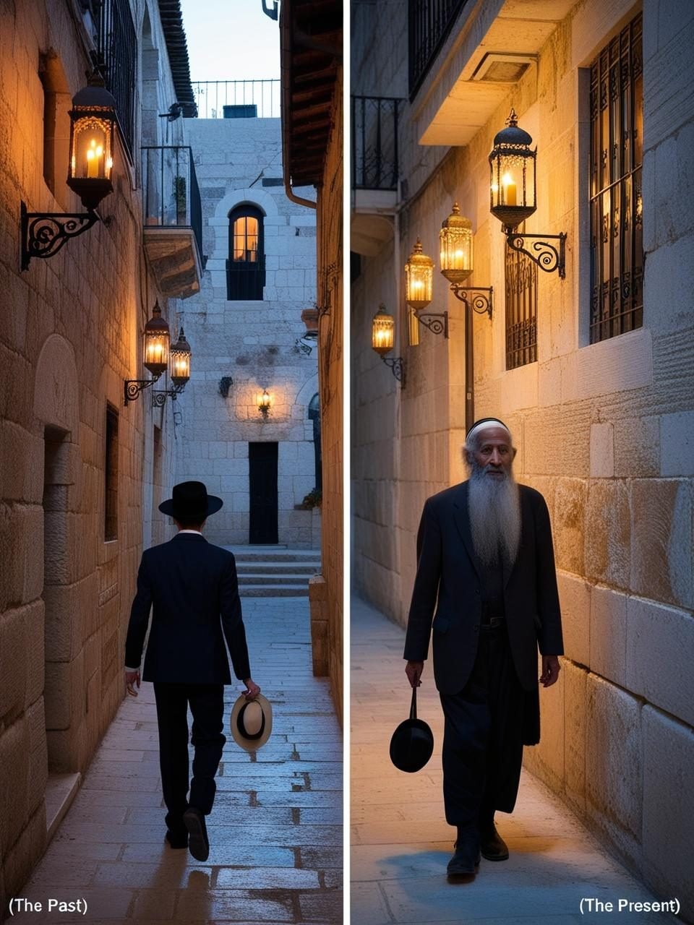
בס"ד
"מחיר האור: סיפור על עוני והידור"
"מה שווה הידור?"
בליל חורף קר בירושלים של פעם, יושב יהודי עני בביתו. השעה מתקרבת להדלקת נרות חנוכה, אבל כיסיו ריקים. השאלה מהדהדת: האם עליו לצאת ולבקש נדבות כדי להדליק נר אחד, או אולי גם בשביל נרות נוספים?
שני גדולי עולם נחלקו בשאלה זו:
רבי עקיבא איגר אומר: מספיק שיחזר על הפתחים עבור נר אחד בכל לילה
האור שמח סובר: צריך לחזר גם בשביל הנרות הנוספים
מאחורי המחלוקת עומדת שאלה עמוקה: האם ההידור בחנוכה הוא בגדר חובה או רשות?

Slide 21
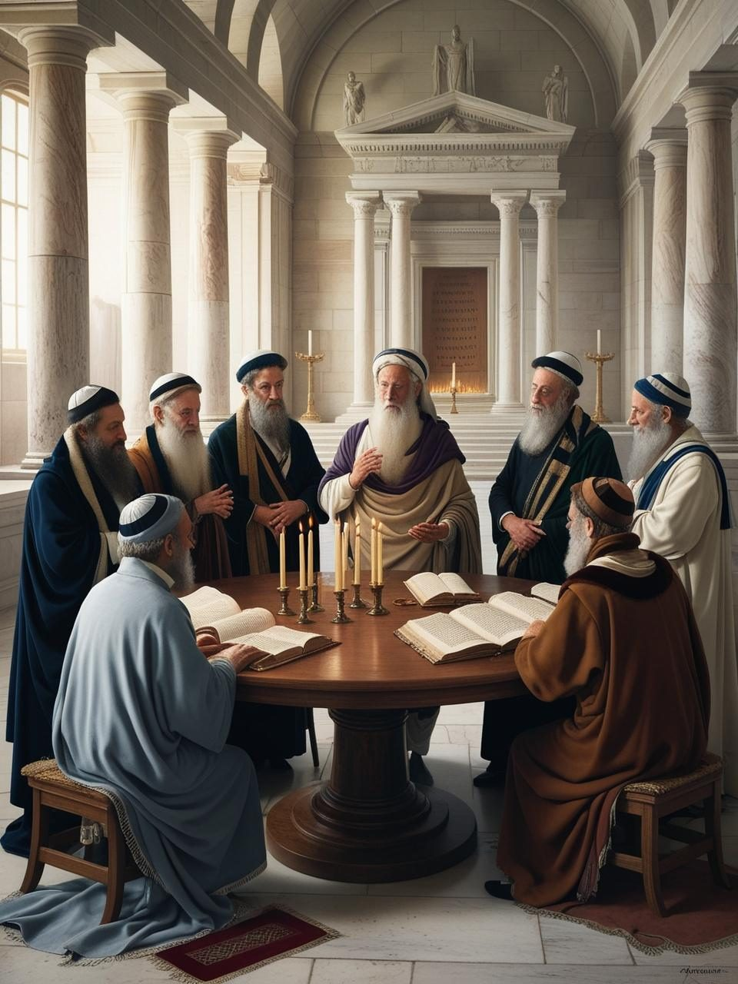
בס"ד
"שלוש דרגות של אור: סיפור על גדילת רוחנית"
דמיינו לרגע את ירושלים העתיקה, לפני אלפי שנים. קבוצת חכמים יושבת יחד בלשכת הגזית, מקום בו התקבלו ההחלטות הטובות ביותר בעם ישראל. הם דנים בשאלה: איך נזכור את נס החנוכה לדורות?
אחד החכמים קם ואומר: בוא נעשה משהו מיוחד. במקום לקבוע רק דרך אחת להדליק נרות, נתקן שלוש דרגות.
באופן קבוע שלוש הדרגות:
הבסיסית: נר אחד לכל בית
היפה יותר: נר לכל אדם בבית
המהודרת ביותר: להוסיף נר בכל יום
רבי אשר וייס, מגדולי הרבנים בדורנו, מלמד אותנו נקודה עמוקה: אלו לא סתם "דרגות" - אלה שלוש דרכים שוות ערך לקיים את המצווה. זה כמו שלושה מסלולים שמובילים לאותה פסגה, כל אחד מתאים לאדם אחר.
זה מלמד אותנו שיעור חשוב בחיים: לפעמים מה שנראה "בסיסי" או "מהודר" הם למעשה כמו דרכים שונות ולגיטימיות להתקרב לאותה מטרה.

Slide 22
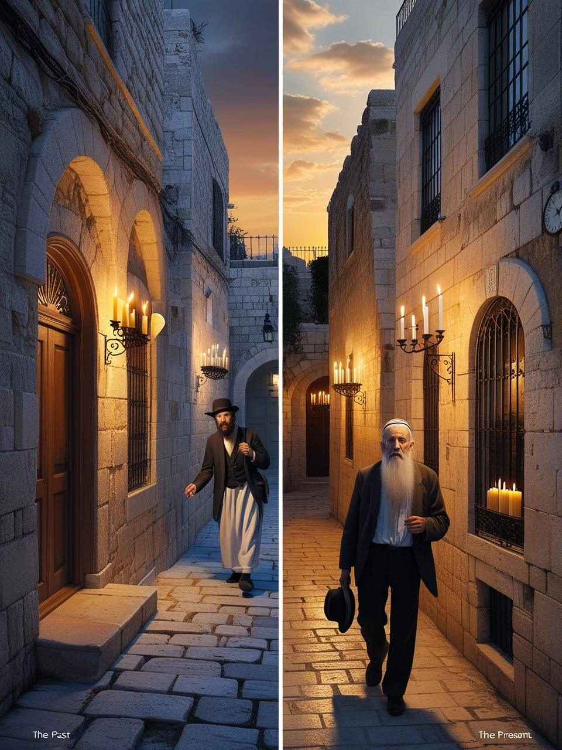
בס"ד
"כשהידור הופך לחובה"
שולחן ערוך אורח חיים הלכות חנוכה סימן תרעא סעיף א - ב
צריך ליזהר מאד בהדלקת נרות חנוכה, ואפילו עני המתפרנס מן הצדקה שואל או מוכר כסותו ולוקח שמן להדליק.
כמה נרות מדליק; בלילה הראשון מדליק אחד, מכאן ואילך מוסיף והולך אחד בכל לילה עד שבליל האחרון יהיו שמונה.
מעניין לגלות שהטור והשולחן ערוך, ספרי היסוד של ההלכה, לא הזכירו כלל את האפשרות להדליק רק נר אחד לבית. למה? כי בזמנם, זה כבר לא היה מעשי - כולם היו מהדרים.
זה כמו שהיום לא כותבים בספרי הלכה שאפשר ללכת ברגל לבית הכנסת במקום לנסוע במכונית. זה נכון, אבל לא רלוונטי למציאות שלנו.
ומה המשמעות המעשית? לבן משפחה אשכנזית שמתקשה להגיע הביתה בזמן ההדלקה - זו לא סתם "מעלה יתרה" להגיע. זו חובה של ממש, וצריך להתאמץ מאוד כדי להגיע.
המסר העמוק: לפעמים מה שמתחיל כהידור והתנדבות, הופך עם הזמן לחלק בלתי נפרד מהמצווה. זה מלמד אותנו שכשמשהו באמת חשוב, "מעל ומעבר" הופך להיות הסטנדרט הבסיסי.

Slide 23
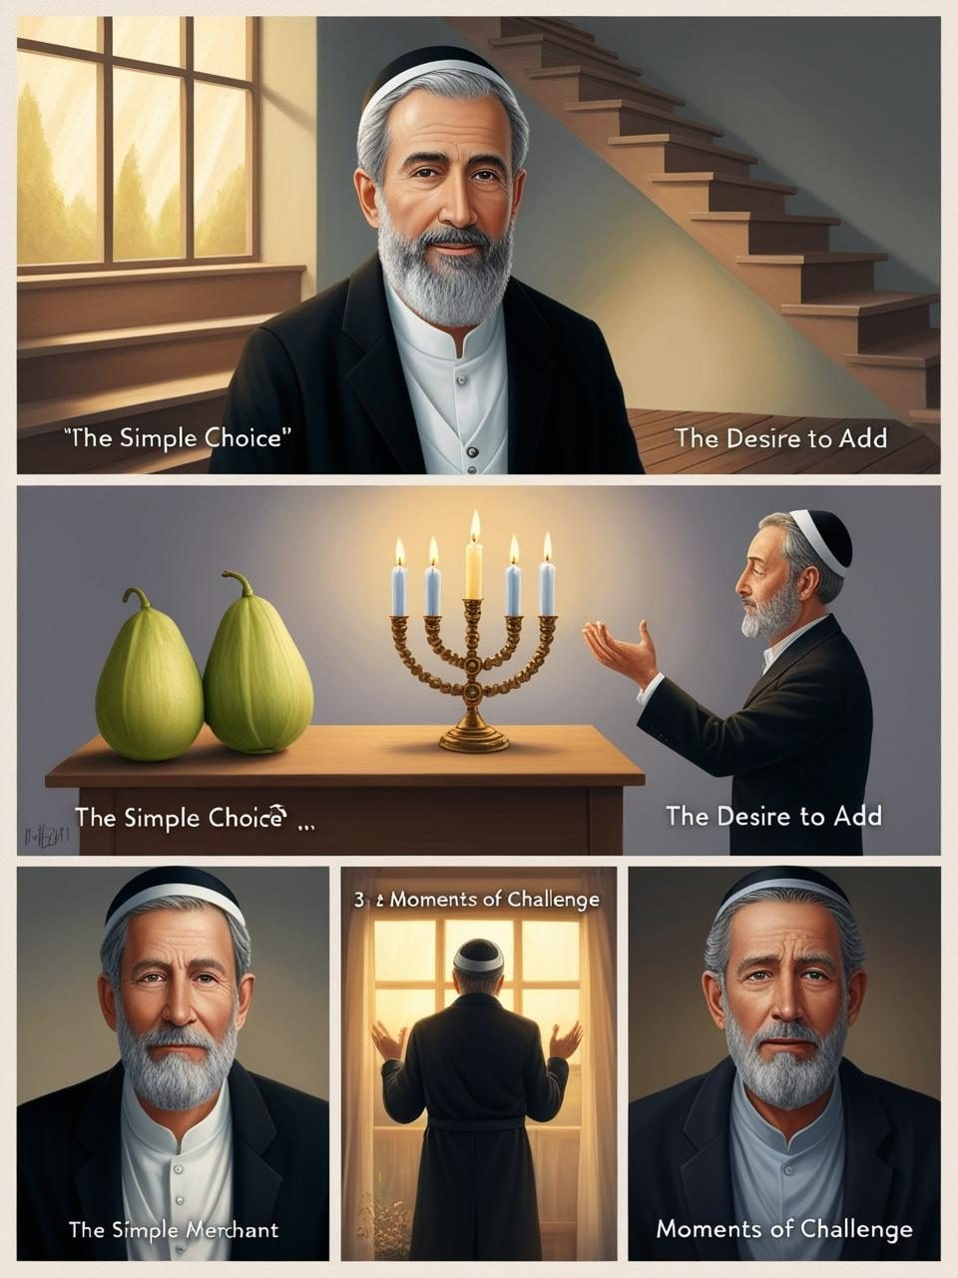
בס"ד
"דרך הביניים: סיפור על מאמץ והבנה"
בואו נספר סיפור על שני אתרוגים ונר חנוכה, שילמד אותנו משהו עמוק על החיים:
ראובן נכנס לחנות אתרוגים לפני סוכות. "יש לי שתי אפשרויות," אומר לו המוכר. "אתרוג כשר לחלוטין ב-100 שקל, ואתרוג מהודר ב-300 שקל." ראובן מביט בשניהם, חושב רגע, ומחליט לקחת את הפשוט יותר. "זה בסדר גמור," מחייך המוכר, "קיימת את המצווה בשלמות."
עכשיו דמיינו את אותו ראובן בערב חנוכה. הוא עומד מול החנוכייה ומתלבט: להדליק נר אחד או להוסיף כל יום? כאן התשובה שונה.
בחנוכה, אומרים לנו חכמינו, אנחנו לא עומדים מול בחירה פשוטה בין "בסיסי" ל"מהודר". כאן אנחנו עומדים מול הזדמנות מיוחדת - הזדמנות להאיר את העולם קצת יותר בכל יום.
זה כמו אדם שמתאמן בחדר כושר: המאמן נותן לו משקל התחלתי, אבל מצפה ממנו להתאמץ ולהוסיף משקל בהדרגה. אם יום אחד הוא באמת לא מסוגל - הוא יכול לחזור למשקל הבסיסי. אבל המטרה היא תמיד להתקדם, להתאמץ, לגדול.
כך גם בנר חנוכה: המטרה היא להתאמץ ולהוסיף אור. אבל אם אדם נמצא במצב של קושי אמיתי - התורה מבינה אותו ומאפשרת לו לחזור לבסיס. זו לא "פשרה", זו חכמה עמוקה שמכירה במציאות החיים.
המסר לחיים: לפעמים אנחנו חושבים במושגים של "הכל או כלום". אבל התורה מלמדת אותנו דרך ביניים: להציב רף גבוה של שאיפות והתאמצות, אבל גם להבין שיש זמנים של קושי שבהם מותר - ואפילו נכון - לחזור לבסיס.

Slide 24
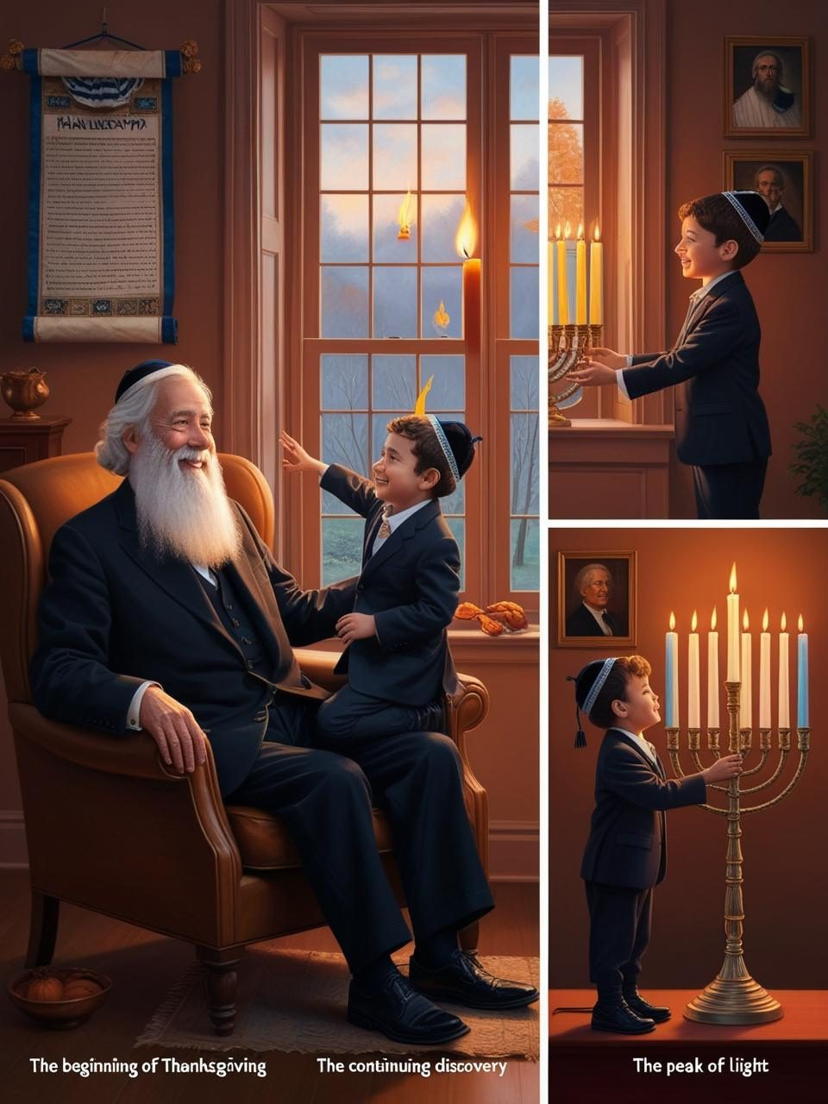
"האור שמתעצם: סיפור על הודיה וצמיחה"
יושב אדם בביתו בליל חנוכה ומתבונן בנר הבודד שהדליק בלילה הראשון. "למה לא להדליק את כל השמונה כבר עכשיו?" הוא תוהה. "הרי אנחנו כבר יודעים שהנס נמשך שמונה ימים."
התשובה טמונה בשני סיפורים:
סיפור ראשון: "לספר את הסיפור" דמיינו סב המספר לנכדיו על מסע מופלא שעבר. הוא לא מספר הכל בבת אחת, אלא מוסיף פרט אחר פרט, יום אחר יום. כך הסיפור נחקק בליבם, וההתרגשות גדלה מיום ליום. כך גם אנחנו בחנוכה - בכל יום אנחנו מוסיפים נר, וכך אנחנו חיים מחדש את הנס המתמשך.
סיפור שני: "הילד שלמד להודות" ילד קטן מקבל מתנה מאביו. בהתחלה הוא פשוט אומר "תודה". למחרת, כשהוא משחק במתנה, הוא מבין כמה מחשבה הושקעה בבחירתה. יום אחר כך הוא קולט כמה טרח אביו להשיג אותה. בכל יום גדלה ההערכה, ואיתה - האהבה.
זה בדיוק מה שקורה כשאנחנו מדליקים נר נוסף בכל לילה:
אנחנו לא רק זוכרים את הנס
אנחנו מגלים עוד ועוד את טובו של בורא עולם
וככל שאנחנו מכירים יותר בטובו, כך הוא מתגלה אלינו יותר
כמו שהשיר האהוב אומר: "יהיה לנו עוד יותר טוב". זו לא סתם אופטימיות - זו הבטחה עמוקה: ככל שנפתח את הלב להכיר בטוב, כך יתרבה הטוב בחיינו.
המסר לחיים: לפעמים אנחנו רוצים הכל מיד. אבל דווקא בהדרגתיות, בצמיחה האיטית, טמון הסוד - היכולת לראות כל יום עוד משהו טוב, להודות עליו, ולגדול איתו.

Slide 25
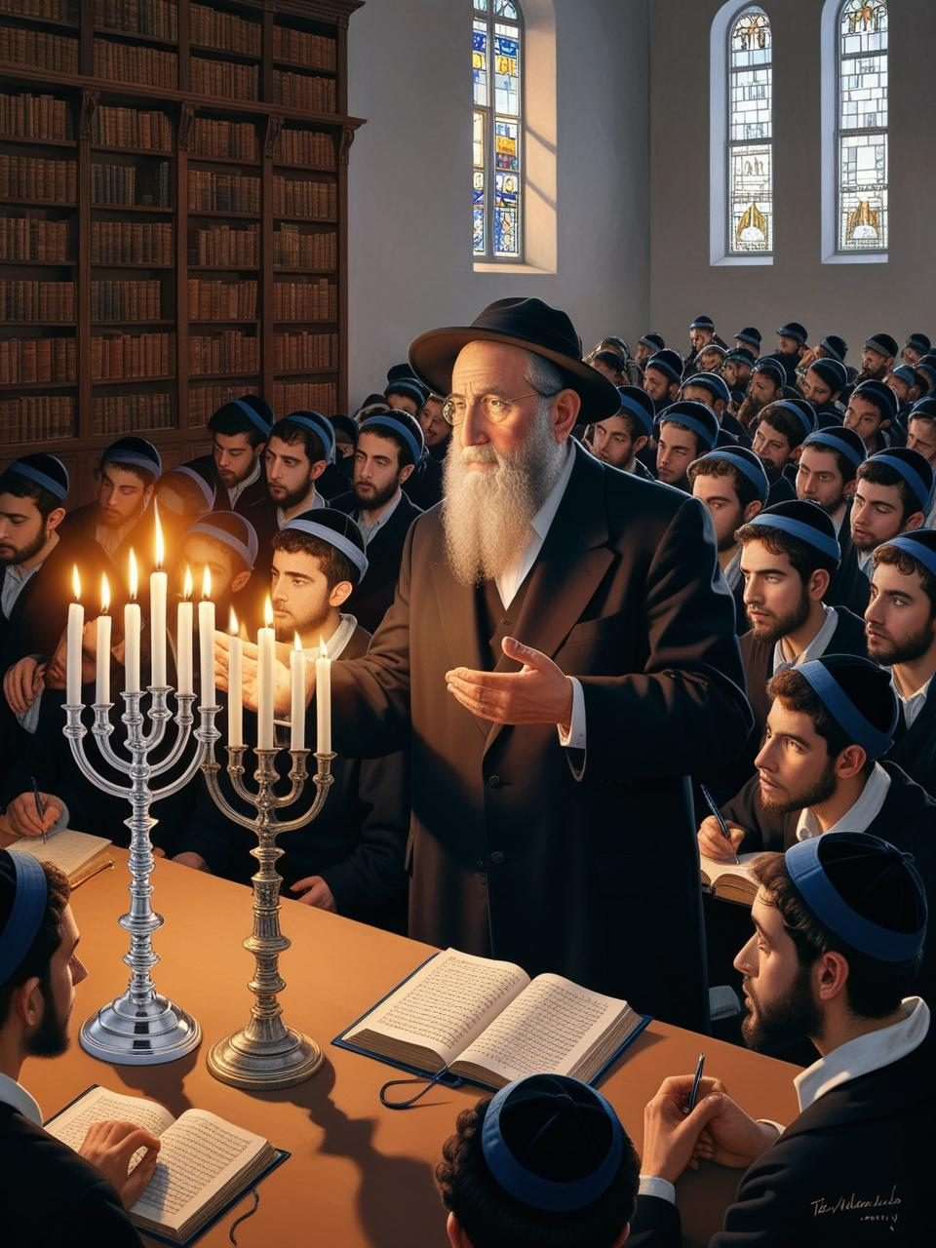
בס"ד
הדלקת נר חנוכה - מצווה או הודאה?
פתיחה: אור בחשכה
בלילה קר בירושלים העתיקה, עומד כהן זקן מול המנורה בבית המקדש. ידיו רועדות קלות שמחזיקות את פך השמן היחיד שנותר טהור. בליבו תפילה חרישית - האם יספיק השמן המועט להאיר את החשכה?
שאלת יסוד
הגמרא במסכת שבת מספרת לנו את סיפור החנוכה, אך מסיימת במילים מפתיעות: "קבעום ועשאום ימים טובים בהלל והודאה". היכן נעלמה מצוות הדלקת הנרות?
העמקה בסוגיה
למה בתפילת "על הניסים" מוזכרת רק ההודאה?
למה הגמרא משמיטה את עיקר המצווה שאנו מכירים?
האם יש קשר עמוק יותר בין ההדלקה להודאה?
תובנה ראשונה
כשאנו מדליקים נר חנוכה, איננו רק מקיימים מצווה - אנו מספרים סיפור. סיפור של אמונה, של מסירות נפש, של אור שמפציע בחשכה.
שאלה למחשבה
איך הופכת פעולת ההדלקה הפשוטה למעשה של הודאה עמוקה?
סיכום ביניים
הנרות שאנו מדליקים הם יותר מסמל - הם עדות חיה לנס. בכל הדלקה אנו מצטרפים לשרשרת הדורות, מספרים מחדש את סיפור הנס והגבורה.

Slide 26
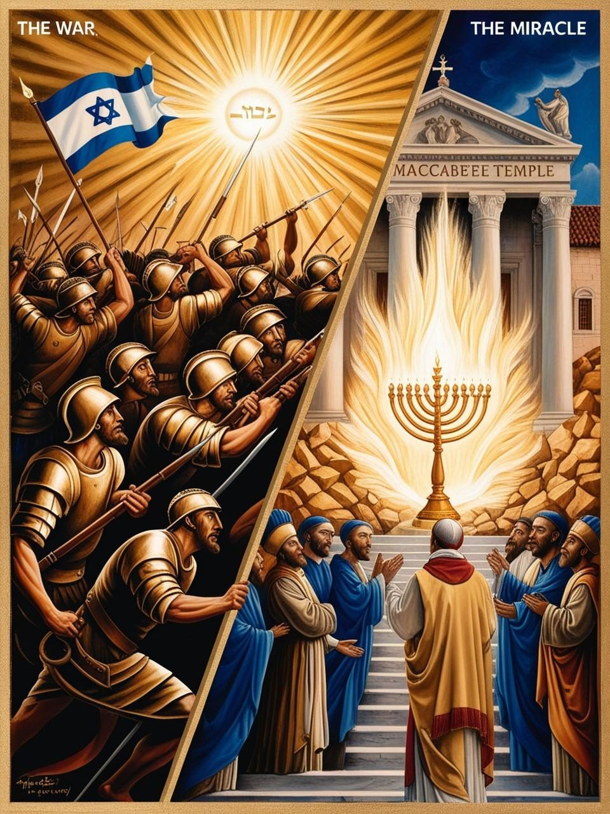
בס"ד
אור הניצחון - שיעור המהר"ל
פתיחה: שאלת המהר"ל
בחדר לימודיו בפראג, ישב המהר"ל והתבונן במשמעות החנוכה. שאלה אחת הטרידה את מנוחתו: האם באמת קבעו חג לדורות רק בגלל נס שנעשה בשמן?
הקושיה המפורסמת
למה לקבוע הודאה על נס שקשור למצווה?
הרי לא מצאנו הודאה על נס שמאפשר קיום מצוות אחרות
מה מיוחד בנס פך השמן?
תשובת המהר"ל
עיקר קביעת ימי החנוכה היה על ניצחון המלחמה. אבל איך נדע שהניצחון היה ניסי?
העומק שבדברים
הנס הגלוי (פך השמן) מעיד על הנס הנסתר (ניצחון המלחמה)
הפיאורזי מאיר את האור הרוחני
ההדלקה מגלה את יד ה' בהיסטוריה
משל לדבר
כאדם המדליק נר בחדר חשוך - תחילה רואים את הנר עצמו, אך מתוך כך מתגלה כל החדר. כך נס פך השמן מאיר את הנס הגדול של הישועה.
שאלה למחשבה
איך הופכת ההדלקה הפשוטה לפתח להבנת מהות הנס הכל?
מסר לדורות
בכל פעם שאנו מדליקים נרות, אנו מעידים שכל ניצחונותינו הם מאת ה'.

Slide 27
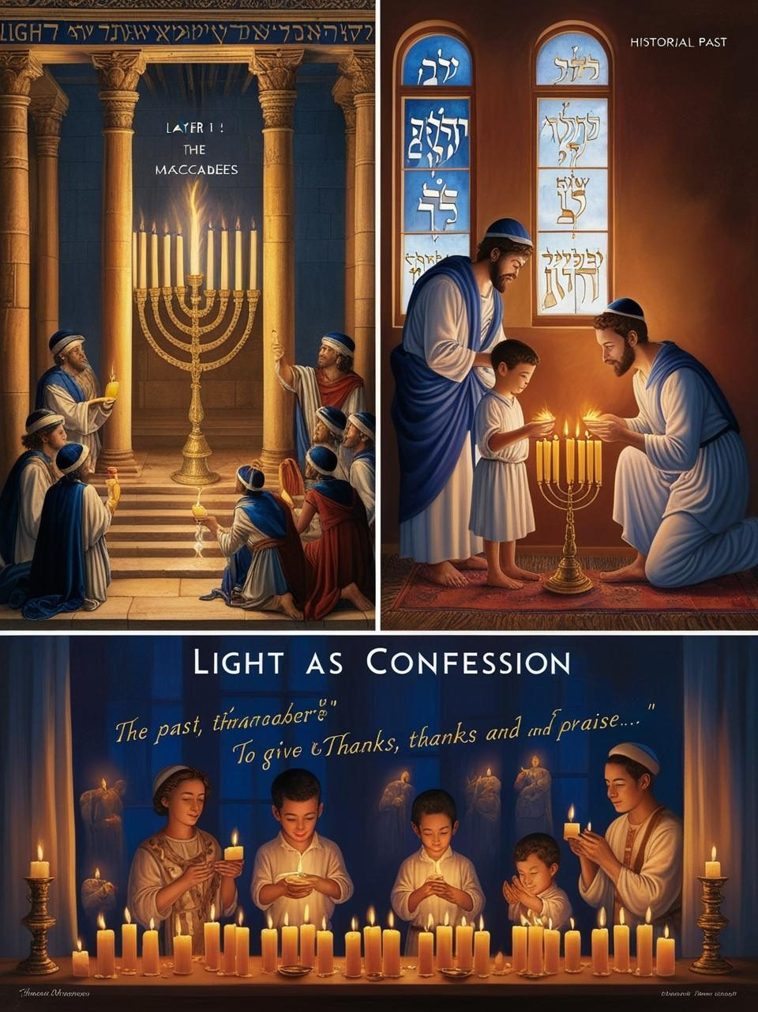
בס"ד
מהות ההדלקה - לאור דברי הגרש"ז
פתיחה: סיפור מודרני
בעולם המודרני, כשקבוצת ספורט מכנה עצמה "מכבי", האם היא באמת מבינה את העומק של המושג? בואו נגלה את האמת האמיתית של נרות החנוכה.
חידושו של הגרש"ז
ההדלקה עצמה היא ההודאה
אין זו רק פעולה טכנית
כל נר הוא תפילה חיה
העומק שבדברים
למה לא מזכירים את נס פך השמן ב"על הניסים"?
למה נבחרה דווקא הדלקת נרות כביטוי להודאה?
איך הופכת פעולה פיזית לביטוי רוחני?
המסר לדורנו
בעולם שבו מנסים להפוך את סיפור החנוכה לסיפור של גבורה אנושית, הנרות מזכירים לנו את האמת הנצחית - הכל מאת ה'.
הלכה למעשה
כוונת הלב בהדלקה היא חלק מהותי מהמצווה
בזמן ההדלקה עלינו להתבונן בניסי ה'
"הנרות הללו" הוא יותר מפיוט - הוא הצהרת אמונה
סיכום
נרות החנוכה הם יותר מזיכרון היסטורי - הם קריאה מתמדת להכיר בהשגחת ה' בחיינו.
מסר אחרון
בכל פעם שאנו מדליקים נר, אנו מצטרפים לשרשרת הדורות המכירה ומודה על ניסי ה' - בימים ההם ובזמן הזה.

